Slide 1
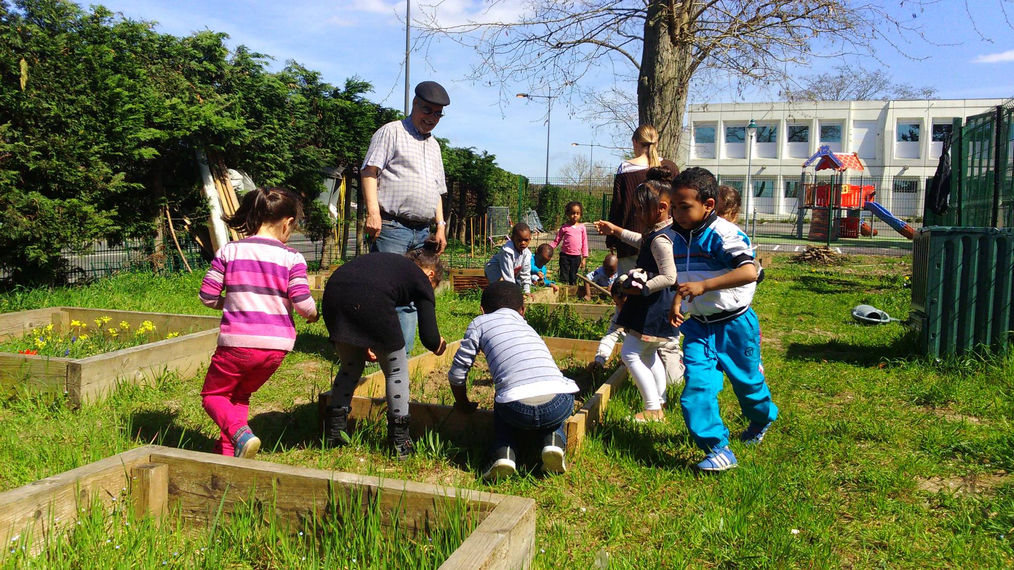
Aménagement durable favorable à la Santé
8 juillet 2021 – Webinaire FPNRF
1

Slide 2
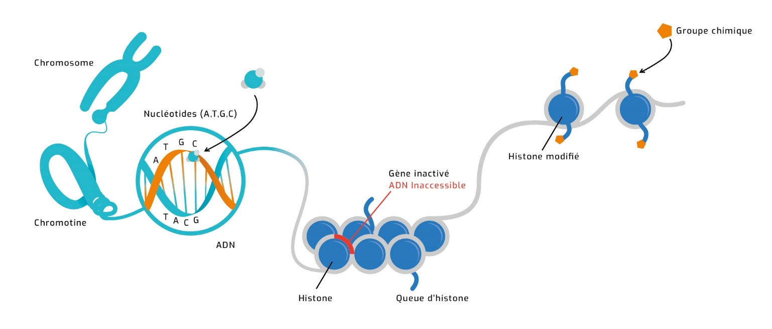
L’URBANISME FAVORABLE A LA SANTE
L’épigénétique
Le chef d’orchestre du génome !
Branche de la biologie s’intéressant aux mécanismes moléculaires capables de réguler l’expression dès gènes sans pour autant modifier la séquence nucléotidique dont ils découlent
Pas de mutations génétiques
Marques épigénétiques (modifications chimiques de l’ADN ou des protéines qui lui sont associées)
Ce sont des marques réversibles!
Perspective de prévenir et de soigner un large éventail de pathologies
8 juillet 2021 – Webinaire FPNRF
2

Slide 3
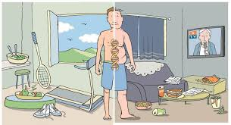
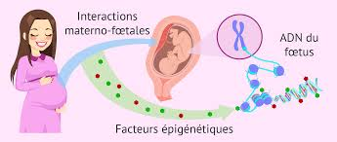
L’URBANISME FAVORABLE A LA SANTE
L’épigénétique
Le mode de vie compte plus que l’hérédité!
Les facteurs comportementaux de régulation épigénétique :
Alimentation
Sommeil
Sédentarité / Pratiques physiques et sportives
Interactions sociales
Tabac / Alcool / Drogues / Psychotropes
Stress
Bonheur / Plaisir
Exposition aux écrans
…
8 juillet 2021 – Webinaire FPNRF
Les facteurs environnementaux de régulation épigénétique :
Pollutions atmosphériques
Nature en Ville et biodiversité
Accès à une eau de qualité
Nuisances sonores
Pesticides / Perturbateurs endocriniens / Néonicotinoïdes
Ondes életro-magnétiques
Ilôts de chaleur urbaine
Sécurité
…
3

Slide 4
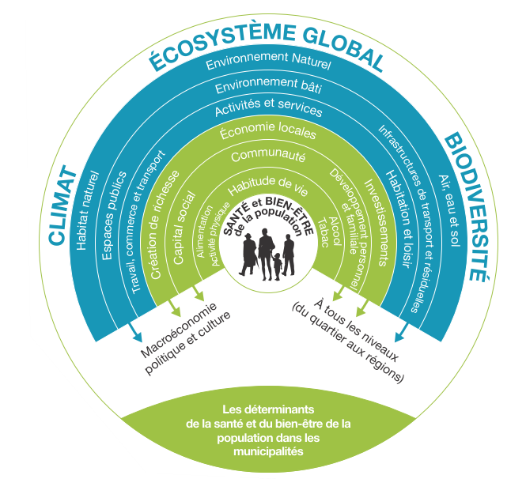
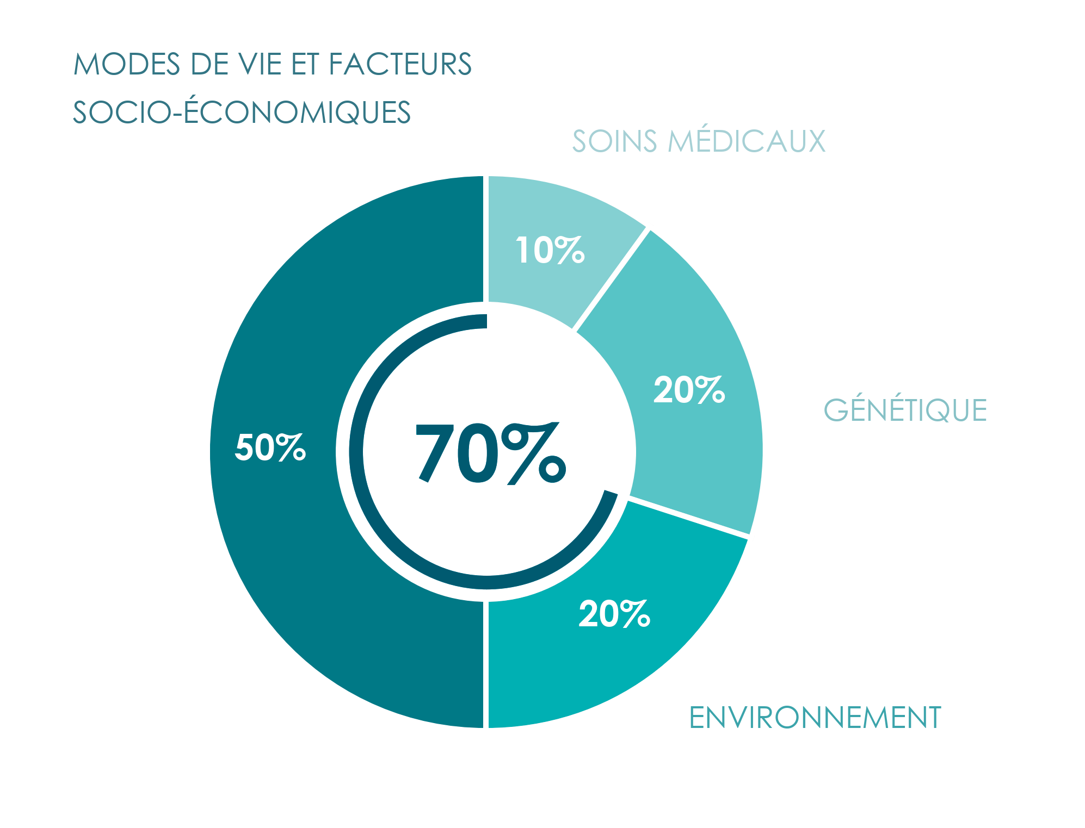
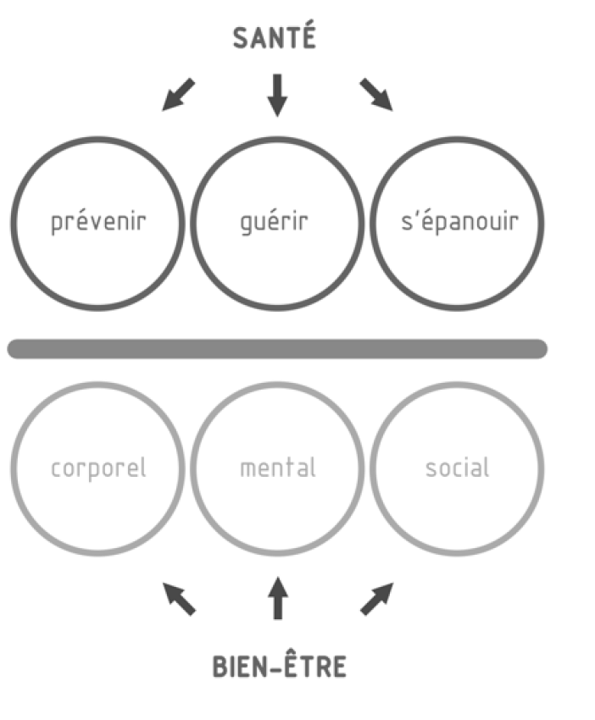
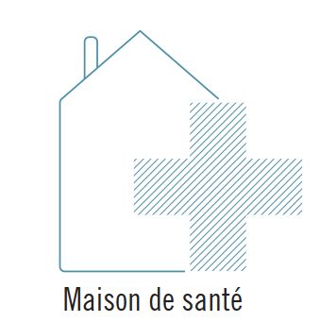

8 juillet 2021 – Webinaire FPNRF
4
Notes:
4
Intégrer copie écran (Elise)
Intervention FNAU

Slide 5
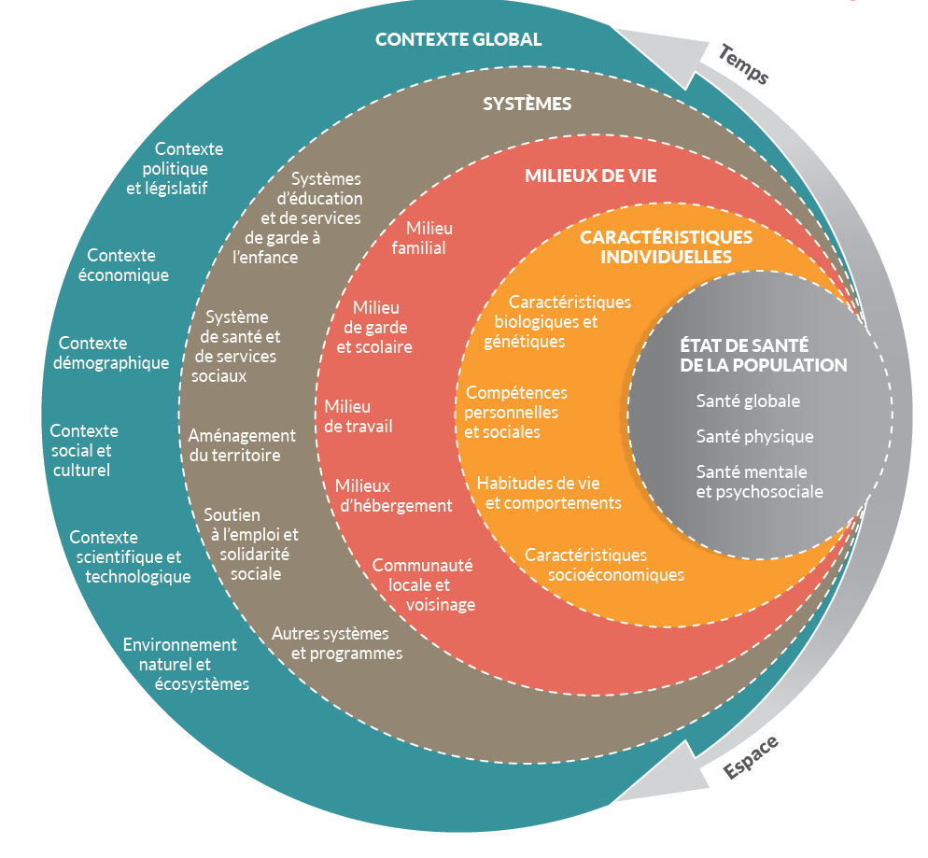
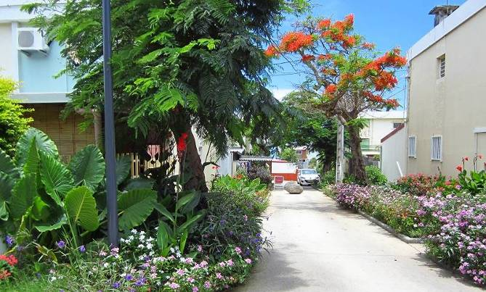
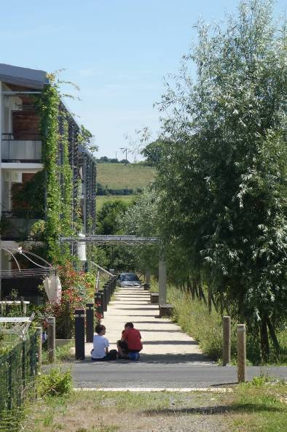
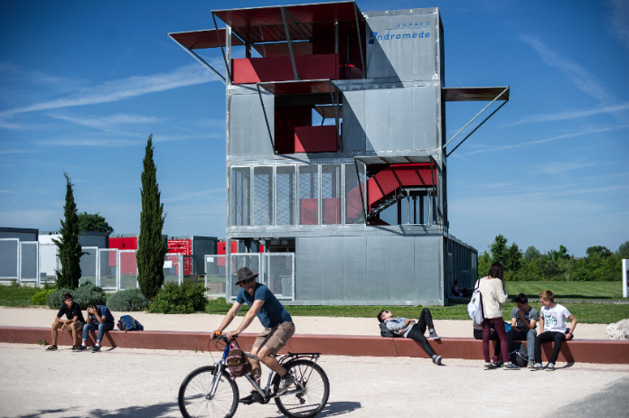
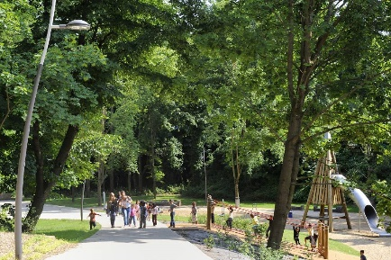
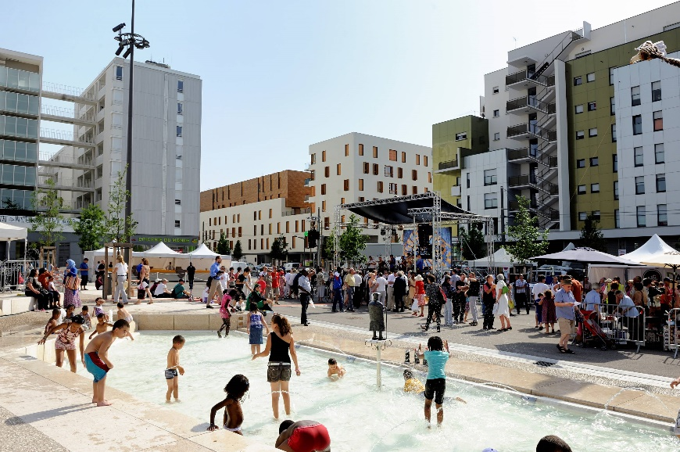
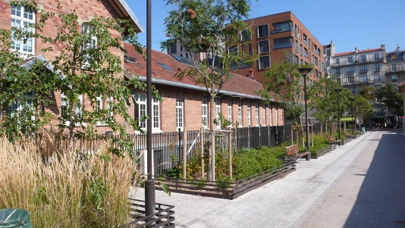
Notes:
5
Intégrer copie écran (Elise)
Intervention FNAU

Slide 6

L’URBANISME FAVORABLE A LA SANTE
Définition
Le concept d’urbanisme favorable à la santé a été initié par l’OMS en 2000
  « Les problématiques de santé telles que :
  -L’obésité et l’asthme
  -Les inégalités de santé
  -Les troubles de la santé mentale (stress, dépression…)
  -L’exposition à des agents délétères (substances chimiques, bruit, rayonnements ionisants et non ionisants…)
  -Constituent autant d’enjeux contemporains de santé publique étroitement conditionnée par la qualité de l’environnement urbain » (WHO Europe 2010…)
« Soutenir les efforts des villes et des régions d’Europe pour les aider à devenir plus saines, plus inclusives, plus sûres, résilientes et durables »
C’est une des 7 actions phares auxquelles se sont engagées les ministres de la santé et de l’environnement des 53 pays de la zone Euro de l’OMS dans la déclaration d’Ostrava (juillet 2017)
8 juillet 2021 – Webinaire FPNRF
Un constat : 80% de la population française vit en zone urbanisée. Ce sera le cas de la population européenne en 2030.
6

Slide 7

L’URBANISME FAVORABLE A LA SANTE
Plan National Santé Environnement
Prise en compte dans les PRSE
La prise en compte de la santé dans les projets d’urbanisme est une des actions qui s’est inscrite progressivement dans les différents PNSE depuis 2004 :
  PNSE 1 : Prise en compte des inégalités environnementales
  PNSE 2 : Transports et santé, lutte contre l’habitat indigne, protection des enfants exposés aux polluants environnementaux
  PNSE 3 (2015-2019) :
  → Caractériser les expositions à l’échelle des territoires en tenant compte des inégalités de vulnérabilité des populations
→ Apparition d’une action nouvelle : Mieux intégrer les enjeux de santé environnement dans l’aménagement et la planification urbaine
PNSE 4 (2021-2025) :
→ S’informer, se former et informer sur l’état de mon environnement et les bons gestes à adopter pour notre santé et celle des écosystèmes
→ Réduire les expositions environnementales affectant la santé humaine et celle des écosystèmes sur l’ensemble du territoire
→ Démultiplier les actions concrètes menées par les collectivités dans les territoires
→ Mieux connaître les expositions et les effets de l’environnement sur la santé des populations et des écosystèmes
Plusieurs ARS ont décliné des actions relatives à urbanisme et santé du PNSE dans les PRSE, élaboré sous l’égide du préfet et avec la participation des DREAL
8 juillet 2021 – Webinaire FPNRF
7

Slide 8





L’URBANISME FAVORABLE A LA SANTE
Plans Régionaux Santé Environnement
Des outils pour les différents acteurs
L’avis des ARS est sollicité dans le cadre de l’Autorité environnementale sur des projets d’aménagement et documents d’urbanisme (PLU, ZAC…)
Co-construit avec les acteurs locaux de la santé environnementale, le PRSE Nouvelle-Aquitaine repose sur 21 actions issues de priorités nationales adaptées aux réalités territoriales et régionales, aux priorités régionales de santé publique, ainsi qu’aux attentes et perceptions des habitants de Nouvelle-Aquitaine.
19 ans
C’est l’écart maximum d’espérance de vie constaté en région Ile de France entre le Plessis Trévise dans le Val de Marne et la commune de Jouarre en Seine et Marne.
8 juillet 2021 – Webinaire FPNRF
500 m
C’est la distance au logement recommandée pour les services et équipements essentiels (supermarché, poste, banque, médecin généraliste, centre médical, parc ou espace végétalisé, toilettes publiques, arrêt de bus, bancs publics).
http://www.nouvelle-aquitaine.prse.fr/
1 km
de distance maximale entre le lieu d’habitation d’un enfant et un espace de jeux est recommandé par l’OMS pour inciter à l’activité physique.
8

Slide 9








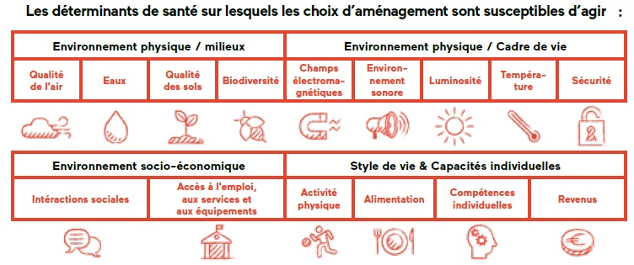














LA DEMARCHE D’AMENAGEMENT DURABLE
L’urbanisme favorable à la santé
Le projet Isadora Intégration de la Santé dans les Opérations d’Aménagement
Gouvernance Santé / Participations
/ Portrait Santé et Environnement
Exposition des populations aux nuisances
et pollutions / Qualité des logements
8 juillet 2021 – Webinaire FPNRF
Mobilité active et PMR / Accessibilité emplois,
commerces et équipements et services
Cohésion sociale / Cinq sens et identité du lieu
/ Fonction sociale des interfaces
et des espaces communs / Espaces publics
Espaces verts / Agriculture urbaine
/ Ilot de chaleur urbaine
/ Gestion des eaux pluviales
9

Slide 10






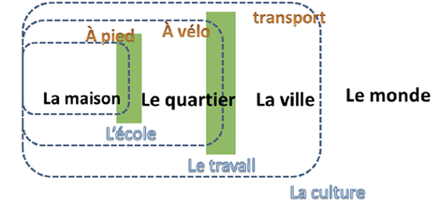
LE CHAMP DES ÉVOLUTIONS POSSIBLES
Prise en compte accrue des enjeux de santé dans les opérations d’aménagement
Intégration des besoins des populations vulnérables dans les programmes et la conception des espaces.
Développement accru de l’urbanisme tactique en particulier pour les mobilités.
Départ de certains citadins des centres-villes denses.
Redynamisation des villes moyennes et des villages
Accroissement des néo-ruraux et risque de gentrification associé.
Périurbanisation, contrainte par la ZAN
Urbanisme circulaire, valorisation des espaces vacants.
Augmentation du rôle hygiéniste de végétation pour les espaces public: purification d’air, microclimat frais,
Augmentation des mesures pour lutter contre le mal logement.
Accroissement des politiques d’accession et de mixité sociale.
Evolution de la gestion temporelle des espaces publics
Pérennisation des dispositifs temporaires installés pendant la crise sanitaire.
Adaptation des usages et perceptions aux rythmes journaliers, hebdomadaires et saisonniers.
Accroissement des exigences portant sur la qualité sanitaire intérieure
Renforcement des prescriptions pour la qualité du bâti et l’inclusivité.
Evolution de la perception des lieux d’activité avec des exigences renforcées en matière d’aménités et de sociabilités.
Baisse de la fréquentation des espaces publics.
Adaptation du gabarit des rues et des espaces publics pour permettre la distanciation
Création de nouveaux usages sur l’espace public vers plus de cohésion sociale.
Place accrue de l’art et de la culture dans l’espace public.
Réduction des quartiers monofonctionnels.
Mutation de certains bureaux en logements
Attractivité renforcée de la maison individuelle.
Accroissement des expertises écologiques dans les opérations de constructions.
Augmentation des prescriptions relatives à la nature en ville dans les documents d’aménagements.
Sanctuarisation de la pleine terre dans les documents d’urbanisme.
Végétation sauvage perçue comme menace ou nuisance.
Intérêt et compréhension accrus aux enjeux de biodiversité.
Acceptabilité accrue d’une végétation plus spontanée.
Critère de la présence d’un espace vert à proximité renforcé dans le choix d’un lieu de vie .
Evolution du rapport aux populations vulnérables, visibilité et tolérance accrue.
Solidarité renforcée entre habitants.
Repli sur soi, atomisation des liens sociaux
Adaptation des règlements d’urbanisme pour prendre en compte la dimension temporelle.
Développement accru de l’urbanisme transitoire.
Déplacement des populations vers des cadres de vie moins intenses.
Précarisation accrue des populations vulnérables.
Phénomène de gentrification renforcé, baisse de la mixité sociale.
23 %
C’est la part des Français pour qui l’épisode de confinement du printemps 2020 a suscité une envie de déménager (principalement pour avoir davantage accès aux espaces extérieurs et pour vivre en plus grande proximité de la nature).
Source : OBSOCO [15], juin 2020
PREMIÈRES TENDANCES

Slide 11



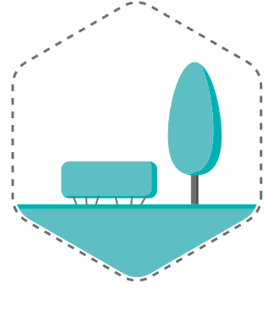


LE CHAMP DES ÉVOLUTIONS POSSIBLES
Implantation d’espaces avec des occupations temporelles complémentaires et différenciées (« chronotopie »).
Accroissement de l’économie circulaire dans la construction (ressources locales).
Renforcement des pratiques d’agriculture urbaine en lien avec le bâti.
Adaptation des espaces de stationnements face aux nouveaux besoins, design actif.
Construction de nouveaux logements répondant à l’évolution des attentes suite à la crise sanitaire (balcon, télétravail).
Rénovation et adaptation des bâtiments de logement existants.
Evolution à la baisse des programmes d’activité.
Développement de nouveaux programmes hybrides et locaux pour améliorer l’accès au soin (maison de santé 2.0, tiers lieu du soin)
Liens multisensoriels à la nature accrus depuis l’espace bâti.
Accroissement de la livraison à domicile
Evolution de la logistique urbaine : politique du dernier km
Synergies centre/périphérie pour améliorer la sécurité alimentaire.
Evolution à la baisse des flux internationaux.
Evolution à la baisse des flux de déplacements domicile-travail.
Développement du vélo
Evolution des règles d’accès aux espaces verts, fonction de refuge accrue.
Adaptation des espaces verts existants dans leur conception, leurs usages et leur entretien plus écologique.
Frénésie à végétaliser sans discernement sur les essences plantées et la nature du sol.
Pratiques agricoles plus respectueuses de la biodiversité.
Développement d’écosystèmes alimentaires de proximité, espaces verts comestibles.
Recherche d’une perception accrue des temporalités saisonnières par la nature en ville.
Evolution à la baisse de programmes à dimension internationale (culturel, transport)
Développement des commerces et services de proximité, « dépolarisation ».
Adaptation temporelle des déplacements, réduction des pics journaliers.
Risque de sédentarité accrue, risques psycho-sociaux liés à l’hyper-connectivité.
Création d’espaces de ressourcement en lien avec les espaces verts.
Mutualisation des moyens, économie du partage
Amélioration de l’insertion sociale dans les initiatives liées à la ressource, économie sociale et solidaire;
Intégration accrue de biotopes dans l’environnement bâti (terrasses végétalisées).
Prise en considération accrue des temporalités saisonnières dans les pratiques alimentaires
Développement d’espaces extérieurs privatifs au détriments des espaces communs.
Développement d’espaces communs et partagés.
Hyper-résidentialisation
29 %
La progression de la fréquentation des pistes cyclables en France en septembre 2020 par rapport à la même période en 2019, dont 34% en milieu urbain, 17 à 20% dans les zones périurbaines et 16 à 18% en milieu rural.
source: association Vélo & Territoires daté du 1er septembre 2020
48 %
Des acheteurs potentiels orientent leurs recherches immobilière vers une agglomération de moins de 20 000 habitants. À titre de comparaison, ils n’étaient que 16 % en mai 2020. Les recherches pour des maisons individuelles ont quant à elles progressé de 15% par rapport à 2019.
PREMIÈRES TENDANCES

Slide 12


L’URBANISME FAVORABLE A LA SANTE
10 raisons de s’inscrire dans une démarche d’urbanisme favorable à la santé
Les questions de santé parlent à tout le monde et concernent tout le monde
Une compatibilité possible avec les référentiels d’aménagement durable
Un bon moyen de faire avec les habitants
Une méthode efficace de prévention
Une consolidation de l’intergénérationnel
Un partage de bonnes pratiques et de bon sens
Une intégration locale, régionale et nationale
C’est attractif pour les financeurs
Une visibilité auprès des autres collectivités territoriales
Un cercle vertueux du vivre ensemble
8 juillet 2021 – Webinaire FPNRF
12

